Slide 1
Introduzione allo Unit Testing

Slide 2
A cosa serve lo unit testing
Lo unit testing è una pratica che serve per testare l’unità più piccola di codice (unit) in maniera indipendente e isolata per verificarne la corretta esecuzione

Slide 3
Cosa è lo unit testing?
Unit
Test

Slide 4
Aspetti principali
Scritti dagli sviluppatori
Isolati dal codice vero e proprio
Disconnessi dal mondo reale
Facilitano la gestione delle anomalie (regression)
Testano sia l’happy path che il sad path

Slide 5
Conviene fare unit testing?
PRO
CONTRO
Qualità del software
Robustezza
Manutenibilità
Riusabilità
Affidabilità
Modularità
Documentazione
Safety net (regression)
Automazione
Processo costoso
Tempo
Esperienza
Manutenzione
Possono essere in-effettivi (segue)

Slide 6
Conviene fare unit testing? Aspetti negativi
Fragile Test: si rompe spesso
Erratic Test: funziona randomicamente
Manual Intervention: interazione umana
Obscure Test: difficile da comprendere
Slow Test: lento in esecuzione

Slide 7
Conviene fare unit testing?
UNIT TESTING
TESTING TRADIZIONALE
Ogni parte testata individualmente
Tutte le componenti sono testate almeno 1 volta
Bug identificati subito
Sforzo minore
Testing dell’intero sistema
Componenti individuali raramente testate
Errori difficilmente identificabili
Isolamento complicato

Slide 8
Unit testing base pattern
Fixture
Test Case
Check

Slide 9
Organizzare un test
AAA
Arrange
Act
BDD
Given
When
4 Phase
Setup
Exercise
Assert
Then
Verify
Teardown

Slide 10
Unit Testing Frameworks
MS Test
nUnit
xUnit
Protractor
Mocha
…

Slide 11


Come funzionano?
Unit Test Runner
Unit Test
Codice
Risultati

Slide 12
Test Driven Development

Slide 13
Come avere codice testabile?
Code Smells
Codice duplicato
Troppi switch/if
Metodi troppo lunghi
Nomi metodi poco chiari
Classi enormi
Certain structures in code suggest (sometimes they scream for) the possibility of refactoring
Martin Fowler

Slide 14
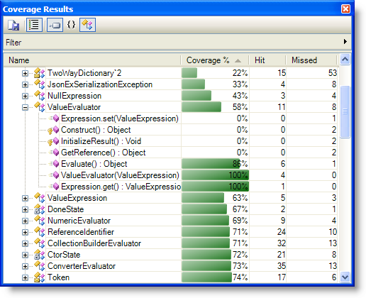
Code coverage
È una percentuale che indica il numero di unit testing correlati ai metodi di un nostro applicativo

Slide 15
MSTest
Microsoft Test Runner
Integrato nell’ambiente
Fa uso degli attributi
Fa uso di reflection per recuperare i test
Test Explorer

Slide 16
Gestire gli unit test in Visual Studio
Inizializzazione e CleanUp
Asserzioni
TestContext
Data Driven Unit Testing

Slide 17
Inizializzazione e CleanUp
Serve per inizializzare una risorsa comune a tutti i test
TestInizialize
TestCleanup
ClassInizialize
ClassCleanup
AssemblyInizialize
AssemblyCleanup

Slide 18
Asserzioni
Verifica che il risutato «expected» corrisponda con quello «actual»
Se corrispondono il test passa, altrimenti fallisce
Assert
CollectionAssert
StringAssert

Slide 19
Assert
AreEqual / AreNotEqual
AreSame / AreNotSame
IsTrue / IsFalse
IsNull / IsNotNull
IsInstanceOfType / IsNotInstanceOfType
Inconclusive

Slide 20
CollectionAssert
AllItemsAreInstanceOfType
AllItemsAreNotNull
AllItemsAreUnique
AreEqual / AreNotEqual
AreEquivalent / AreNotEquivalent
Contains / DoesNotContain
IsSubsetOf / IsNotSubsetOf

Slide 21
StringAssert
Contains
Matches / DoesNotMatch
StartsWith / EndsWith

Slide 22
Eccezioni
Evitare l’uso di try / catch
Usare l’attributo ExpectedException

Slide 23
Altri attributi
Ignore
Owner
Priority
TestCategory
Description
DeploymentItem
HostType
WorkItem
CssIteration
CssProjectStructure

Slide 24
Test Parametrizzati
Consentono di utilizzare datasource come XML, Excel, Access, CSV, DB per testare delle funzionalità recuperando i dati
TestContext
Datasource
Datarow

